Slide 1

Continous Integration(CI) & Continous Delivery/Development (CD)
Habi Risnanda_201011400515

Slide 2
Definisi
CI/CD adalah esensi dari DevOps yaitu penghubung antara tim developer dan tim operations dalam melakukan integrasi kode, pengujian / testing, dan perilisan aplikasi secara otomatis. CI/CD terbagi menjadi 3 tahap yaitu Continuous Integration (CI), Continuous Delivery (CD), dan Continuous Deployment.
- Continuous Delivery (CD) adalah proses lanjutan dari CI yang mempersiapkan perubahan kode ke deploy staging atau tahap pra produksi setelah proses pembuatan secara manual. Kode yang masuk pada CD harus lulus pengujian unit otomatis, pengujian integrasi, dan pengujian sistem. Ketika kode sudah lulus pada tahap stagging, akan diteruskan ke proses selanjutnya yaitu Deployment.

Slide 3
- Continuous Integration (CI) adalah proses penggabungan atau pengintegrasian kode yang telah dibuat oleh sejumlah tim developer ke dalam repositori kode, untuk kemudian dijalankan pengujian secara otomatis dan berkelanjutan. Pengujian otomatis pada CI bertujuan untuk memeriksa dan memastikan software dapat berjalan sesuai algoritma kode yang semestinya.
- Continuous Deployment (CD) adalah step terakhir yang jauh lebih canggih daripada Continuous Delivery, yaitu proses deploy production (lingkungan produksi) secara otomatis dari pipeline tanpa campur tangan manusia atau manual. Setelah lulus testing dari tahap staging sebelumnya, kode akan otomatis ter-deploy ke production.

Slide 4

fungsi
Secara garis besar CI/CD Pipeline berguna untuk:
Mempercepat proses rilis produk karena penggabungan kode terjadi secara continu
Mendeteksi bug lebih dini lewat tools CI secara otomatis
Memperoleh feedback lebih cepat sekaligus mendeteksi eror pada proses testing
Transparansi / visibilitas yang lebih jelas untuk mendeteksi kerusakan pada software dan mengontrol perubahan.

Slide 5
Tools
Jenkins : Tool ini memiliki banyak plugins yang dapat dimanfaatkan untuk membuat, men-deploy, dan melakukan otomatisasi dalam proses pengembangan perangkat lunak.
AWS CodeBuild : Tool berikutnya ada AWS Codebuild. Seperti namanya tool ini dikembangkan oleh AWS. Tool ini memungkinkan pengembang untuk mem-build dan menguji kode secara berkelanjutan. Selain itu tool ini juga aman dan dapat melakukan automasi.
GitLab CI/CD : Tool ini dibuat dan dikembangkan oleh GitLab. Tools ini dapat dimanfaatkan untuk pengembangan perangkat lunak mulai dari awal hingga akhir. Tool ini bekerja dengan menggunakan tiga metode, yaitu continuous integration, continuous delivery, dan continuous deployment. Fitur lain yang ditawarkan oleh tool ini adalah, ia dapat mengerjakan proyek di virtual machine, docker container, atau server lainnya.

Slide 6
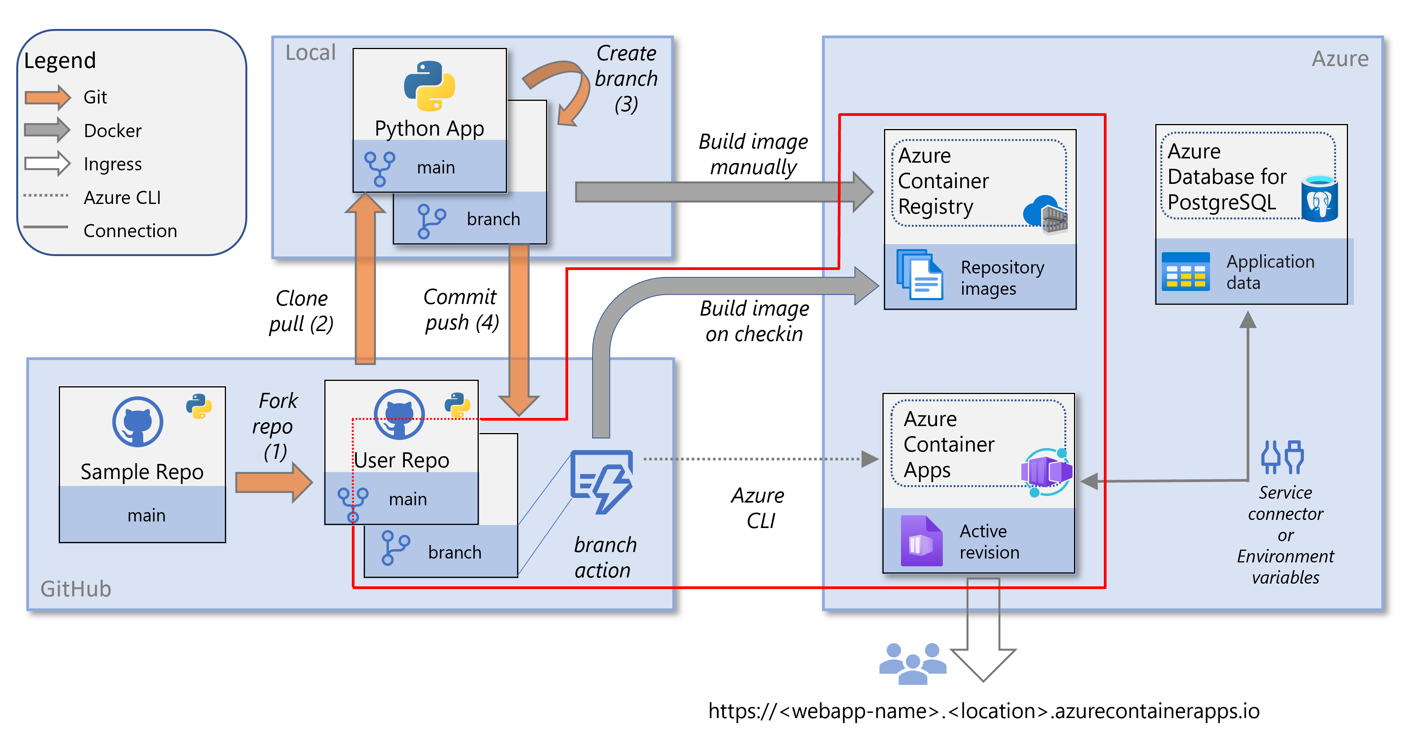
Struktur konfigurasi

Slide 7
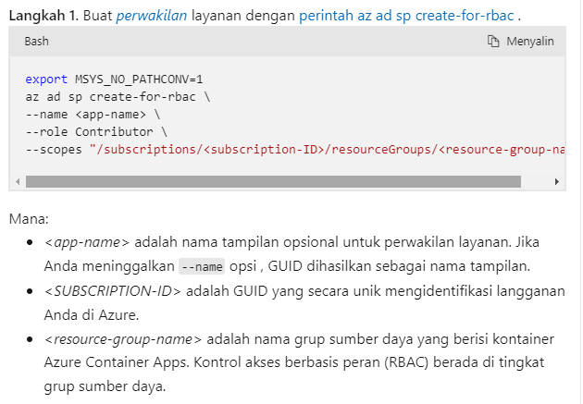
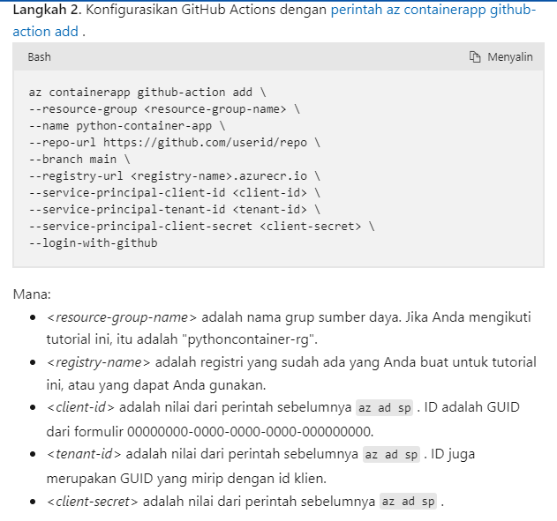
Langkah konfigurasi

Slide 8
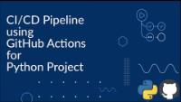
contoh

Slide 9
referensi
https://learn.microsoft.com/id-id/azure/developer/python/tutorial-deploy-python-web-app-azure-container-apps-03?tabs=azure-cli%2Cgit-commandline
https://www.dicoding.com/blog/apa-itu-ci-cd/
https://www.binaracademy.com/blog/ci-cd-pipeline-dalam-devops
https://www.youtube.com/watch?v=WTofttoD2xg

